Slide 1




HII ĐIING THING
HAI ĐƯỜNG THẲNG
CIT NHIU
CẮT NHAU
SING SING
SONG SONG

Slide 2

HAI ĐƯỜNG THẲNG CẮT NHAU. HAI ĐƯỜNG THẲNG SONG SONG

Slide 3
I. Hai đường thẳng cắt nhau

Slide 4
HOẠT ĐỘNG CÁ NHÂN
Hình thức: Cá nhân
Nhiệm vụ: Đọc nội dung I trong SGK trang 80, gạch chân các từ khóa.

Slide 5

HOẠT ĐỘNG NHÓM
Hình thức: Nhóm 4
Nhiệm vụ: MẬT MÃ BÍ ẨN
Hoàn thành phiếu học tập
Đánh giá: Các nhóm đổi bài để đánh giá

Slide 6
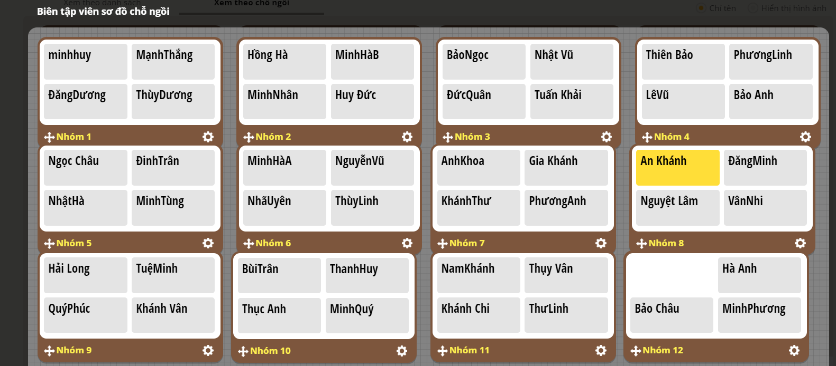

Slide 7
ĐÁNH GIÁ
Hình thức: Nhóm 4
Nhiệm vụ: Kiểm tra và chấm bài nhóm mình nhận được
Phát hiện và sửa lỗi: 1 điểm cộng/1 lỗi

Slide 8
I. Hai đường thẳng cắt nhau
1. Định nghĩa
(1)Hai đường thẳng chỉ có (2) một điểm chung được gọi là hai đường thẳng (3) cắt nhau
Điểm chung được gọi là (4) giao điểm
2. Ví dụ

Slide 9
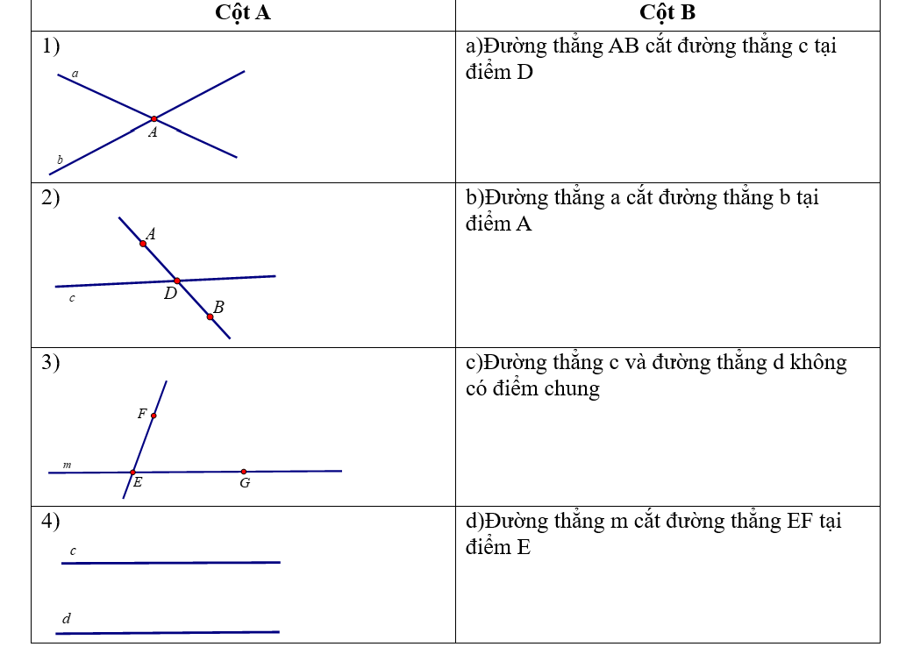
1 - b
2 - a
3 - d
4 - c

Slide 10

ĐÁNH GIÁ
Hình thức: Nhóm 4
Nhiệm vụ: Kiểm tra và chấm bài nhóm mình nhận được
Phát hiện và sửa lỗi: 1 điểm cộng/1 lỗi

Slide 11


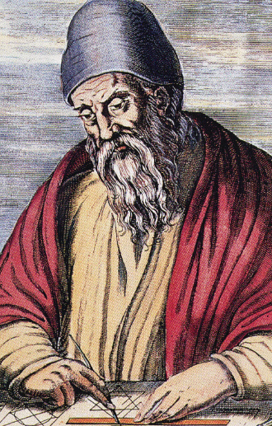
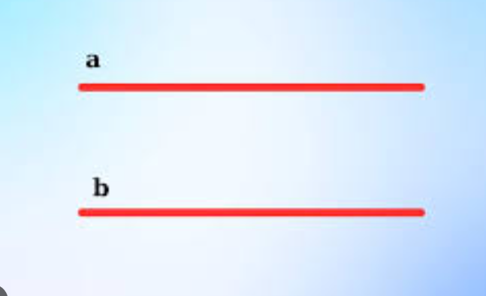

Đây là gì?
Xuất hiện trong hình học Euclid

Slide 12
II. Hai đường thẳng song song
1. Định nghĩa
2. Ví dụ

Slide 13
HOẠT ĐỘNG CÁ NHÂN
Hình thức: CÁ NHÂN
Nhiệm vụ: Điền vào bảng theo mẫu
Đánh giá: GV kiểm tra bất kì

Slide 14
HOẠT ĐỘNG CẶP ĐÔI
Hình thức: CẶP ĐÔI
Nhiệm vụ: Mỗi lượt di chuyển, thống nhất bài với bạn đối diện
Đánh giá: Gọi 1 bạn trả lời, trả lời đúng thưởng điểm cộng cho cả cặp đôi.

Slide 15
BÀI HỌC
Con học được điều gì sau tiết học?

